Slide 1
Oberon Michiel van der Grinten & Marjolein Bomhof
Aansluiting onderwijs en jeugdhulp

Slide 2
Inhoud
Na deze presentatie weet je meer over…
Een landelijk beeld van de aansluiting onderwijs-jeugdhulp
Werkzame factoren
Kansen voor versterking

Slide 3
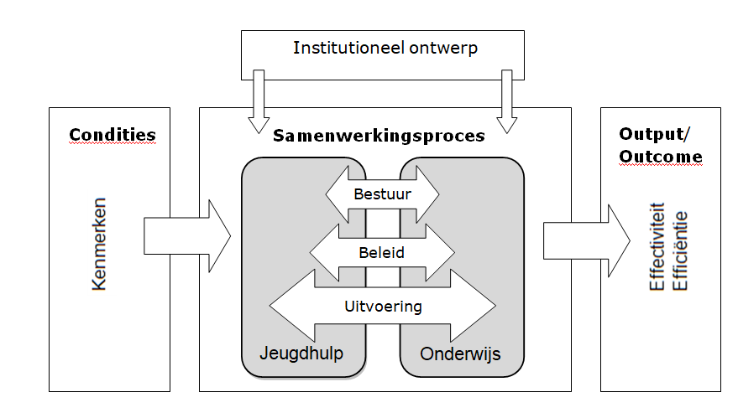
Een landelijk beeld

Slide 4
Een landelijk beeld
Modellen van samenwerking onderwijs-jeugdhulp
Schotten
Ketens
Netwerk
Integraal
Poll: welk model komt het meest voor volgens jou?

Slide 5
Een landelijk beeld
Modellen van samenwerking onderwijs-jeugdhulp
Schotten 15%
Ketens 40%
Netwerk 40%
Integraal 5%

Slide 6
Een landelijk beeld
Samenwerkingsverbanden
Gemeenten
23 %
38 %
39 %
33 %
40 %
27 %
(zeer) ontevreden
mmm….
(zeer) tevreden

Slide 7
Werkzame factoren
Gedeelde visie
Dezelfde doelen voor ogen, besef van urgentie
Onderling vertrouwen
Persoonlijk contact, inzicht in elkaars werkwijze, doen wat je zegt
Goede randvoorwaarden
Tijd om samen te werken, korte lijnen, deskundigheid
Sturing op samenwerking
Iemand moet sturen, casusregie goed beleggen
Borging in beleid en bestuur
Afspraken vastleggen, financiën helder, monitoring & evaluatie

Slide 8
Kansen voor versterking
Wat zijn volgens jou kansen om de aansluiting onderwijs-jeugdhulp te versterken?
Zet ze in de chat

Slide 9
Kansen voor versterking
Integraal werken & professionalisering
Interprofessioneel werken, integrale teams, gezamenlijke uitvoering
Inzet in preventie
Zoveel mogelijk in de klas, normaliseren, gerichte preventie
Datagedreven werken & gegevensdeling
Afspraken over delen gegevens, datagedreven keuzes maken
Flexibiliteit in regels en financiering
Integraal budget, budgetten/verantwoording op groeps- of schoolniveau, ruimte voor pilots & maatwerk

Slide 10
Kansen voor versterking die door deelnemers zijn genoemd in de chat (later toegevoegd)
Transparantie van jeugdhulp naar onderwijs, preventief
preventieve jeugdhulp meer in de scholen
jeugdhulp in de school
Jeugdhulpverleners aanwezig op school; laagdrempelig, vast gezicht, makkelijker samenwerken
beetje flauw, maar: meer geld voor gemeente. Vaak worden projecten nu noodgedwongen stopgezet door financiële redenen
Aansluiten toegang jeugdhulp bij TLV proces en jeugdhulp op school
begin bij het begin: wetgeving rondom jeugd
overlegtafels tussen alle spelers in het veld: schoolbesturen, swv, cjg, beleidsmakers, jeugdhulpverleners om tot gezamenlijkheid te komen
preventieve JGZ weer meer op school
Jeugdhulp aanwezig op school, zodat er korte lijnen zijn en je preventief kunt inzetten
jeugdhulp aanwezig op school met ook voldoende tijd voor kennisoverdracht
Breng hulp daar waar het nodig is, school is de plek waar duidelijkheid het is m.b.t. hulpvraag van ouders en leerlingen.
accepteer de kennis uit de MDO's bij verstrekking van beschikkingen
Jeugdhulp laten aansluiten bij monitoring in het onderwijs, zodat direct meegedacht kan worden over te geven zorg.

Slide 11
Vragen
Zijn er vragen? Zet ze in de chat
Notes:
Monitor scholen

Slide 12
Meer vragen?
Thema-artikel onderwijs-jeugdhulp als onderdeel van de evaluatie passend onderwijs: https://evaluatiepassendonderwijs.nl/publicaties/centrale-themas-deel-3/
De landelijke inventarisatie aansluiting onderwijs en jeugdhulp: https://www.oberon.eu/ons-portfolio/item/uitkomsten-landelijk-onderzoek-aansluiting-onderwijs-jeugdhulp-2018.html
Michiel van der Grinten, mvdgrinten@oberon.eu
Marjolein Bomhof, mbomhof@oberon.eu

